Slide 1
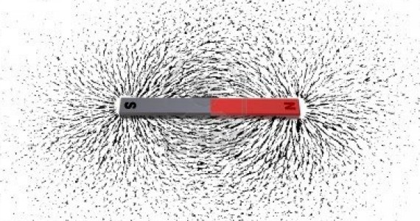
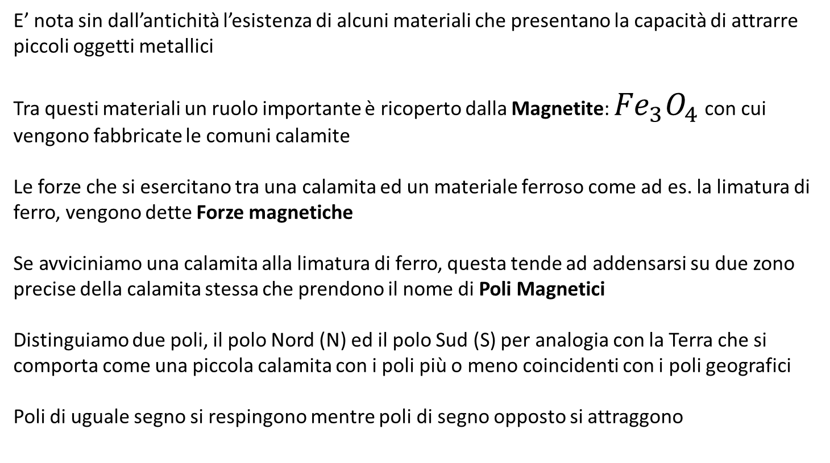
CAMPO MAGNETICO COSTANTE NEL VUOTO
E’ nota sin dall’antichità l’esistenza di alcuni materiali che presentano la capacità di attrarre piccoli oggetti metallici
Tra questi materiali un ruolo importante è ricoperto dalla Magnetite: ${Fe}_{3}O_{4}$ con cui vengono fabbricate le comuni calamite
Le forze che si esercitano tra una calamita ed un materiale ferroso come ad es. la limatura di ferro, vengono dette Forze magnetiche
Se avviciniamo una calamita alla limatura di ferro, questa tende ad addensarsi su due zono precise della calamita stessa che prendono il nome di Poli Magnetici
Distinguiamo due poli, il polo Nord (N) ed il polo Sud (S) per analogia con la Terra che si comporta come una piccola calamita con i poli più o meno coincidenti con i poli geografici
Poli di uguale segno si respingono mentre poli di segno opposto si attraggono

Slide 2
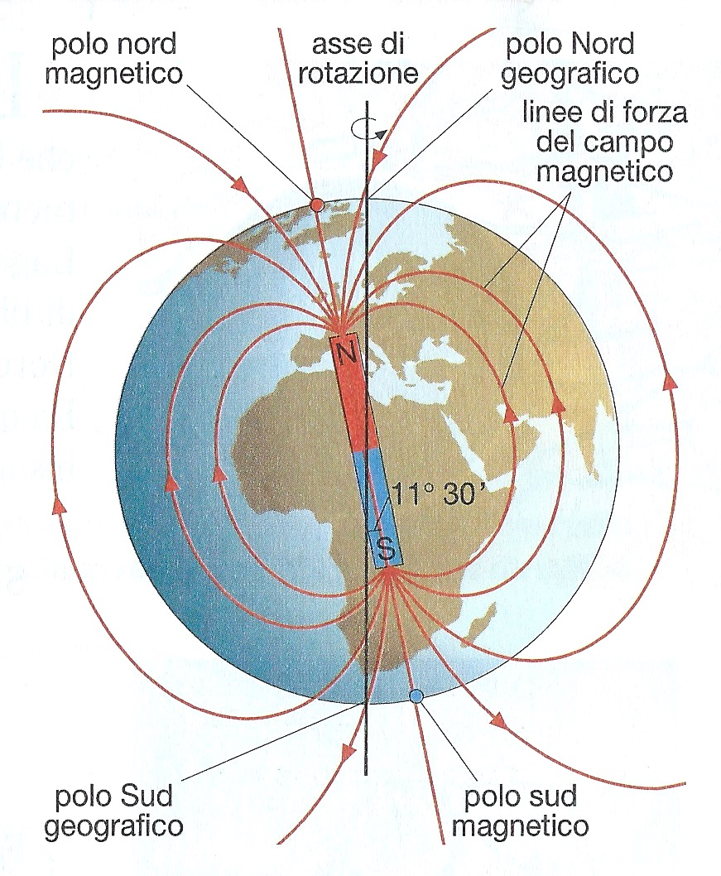
I poli geografici rappresentano i punti di intersezione dell’asse di rotazione terrestre con la superficie più o meno sferica del pianeta.
I poli magnetici sono invece generati dal campo magnetico terrestre. Possiamo immaginare un’enorme calamita a forma di barra disposta in posizione quasi coincidente con l’asse di rotazione. In effetti la coincidenza non è perfetta e l’ago di una bussola, che indica il polo nord magnetico, forma un piccolo angolo rispetto al polo nord geografico.
Questo angolo si chiama declinazione magnetica. La posizione dei due poli magnetici varia nel tempo: il polo nord magnetico nel 1831 era a circa 70 gradi di latitudine nord e 97 gradi di longitudine ovest, oggi si trova a circa 75 gradi di latitudine nord e 100 gradi di longitudine ovest, nell’arcipelago canadese. Si ritiene che il campo magnetico terrestre sia originato dalle correnti elettriche che si muovono all’interno del pianeta

Slide 3
Non è in alcun modo possibile creare dei monopoli magnetici isolando i singoli poli. Se difatti spezziamo una barra magnetica in più parti, negli estremi dei singoli pezzi si formeranno sempre delle nuove coppie di poli nord e sud così come riportato in figura
L’assenza di cariche magnetiche, ovvero di sorgenti e pozzi per le linee di forza del campo, comporta come conseguenza immediata e fondamentale che le linee di forza del campo magnetico sono sempre linee chiuse
E’ dunque nullo il flusso del campo magnetico uscente da una qualsiasi superficie chiusa
N S
N S
N S
N S
N S
N S
N S

Slide 4



Esperimento di Oersted
Se in un filo conduttore scorre una corrente, nei dintorni del filo si genera un campo magnetico le cui linee di forza sono rappresentate da circonferenze concentriche al filo stesso (Oersted 1820)
N
$$i$$
S
I fenomeni magnetici sono dunque originati da cariche in movimento. Anche le azioni tra materiali magnetici sono riconducibili in termini di movimento di cariche microscopiche (correnti atomiche)

Slide 5




Induzione magnetica, Seconda legge di Laplace e Forza di Lorentz
Costruzione del circuito esploratore
Resistenza
variabile
$$dl$$
$$i$$
A
$$<$$
Collegamento ad un dinamometro
$$i$$
V
Amperometro

Slide 6

$$dl$$
A
$$i$$
V
Con il circuito in figura possiamo misurare la forza che agisce su un tratto rettilineo di filo percorso da corrente e posto in un campo magnetico. Sia dl il tratto di circuito mobile del nostro circuito esploratore. Sperimentalmente possiamo variare la disposizione nello spazio di tutto il circuito. Ad esempio possiamo variare l’angolo tra la direzione di dl e quella delle linee di forza del campo magnetico. Più è corto dl più la misura del campo sarà puntuale.

Slide 7

Induzione magnetica, Seconda legge elementare di Laplace
Sperimentalmente l’elemento di filo dl subisce una forza dF avente le seguenti caratteristiche:
Il modulo della forza ovvero dF è proporzionale ad idl
La direzione di dF è ortogonale a dl
La forza dipende dall’orientamento di dl. Si ha una forza massima in modulo quando la direzione di dl è ortogonale alla direzione per cui la forza è nulla
Queste osservazioni sperimentali possono essere racchiuse in una sola legge che prende il nome di seconda legge elementare di Laplace che costituisce la definizione operativa dell’induzione magnetica B
$$d\vec{F}=i d\vec{l} ∧ \vec{B}$$

Slide 8

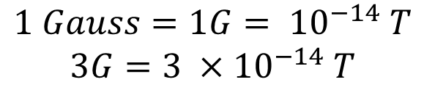
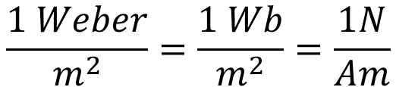

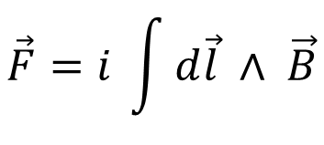


$$d\vec{F}=i d\vec{l} ∧ \vec{B}$$
SECONDA LEGGE ELEMENTARE
DI LAPLACE
In generale B varia da punto a punto del filo. La forza risultante sul filo sarà la somma delle forze agenti sulle varie parti infinitesime di cui è composto il filo stesso:
$$\vec{F}=i \int{d\vec{l} ∧ \vec{B}}$$
$$\vec{F}=i \vec{l} ∧ \vec{B}$$
UNITÀ DI MISURA
DELL’INDUZIONE
MAGNETICA
$$\frac{N}{A m}$$
$$\frac{1 Weber}{m^{2}}=\frac{1 Wb}{m^{2}}=\frac{1N}{Am}$$
$$\text{TESLA}$$
$$1 Gauss=1G= {10}^{−14} T$$
$$3G=3 ×{10}^{−14} T$$

Slide 9
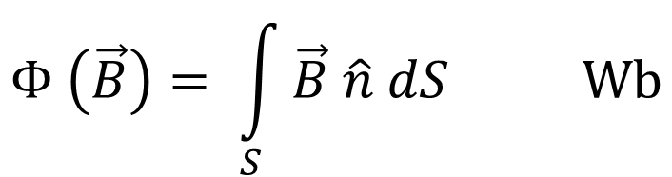
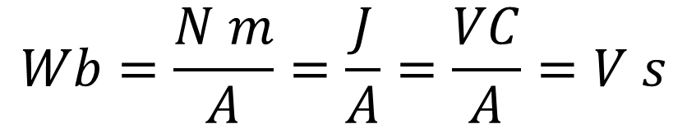
Si osservi che 1Wb è l’unità di misura del flusso dell’induzione magnetica attraverso una superficie S
$$Φ \left(\vec{B}\right)= \int_{S}{\vec{B} \hat{n} dS} Wb$$
$$Wb=\frac{N m}{A}=\frac{J}{A}=\frac{VC}{A}=V s$$

Slide 10

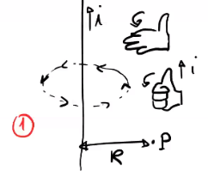
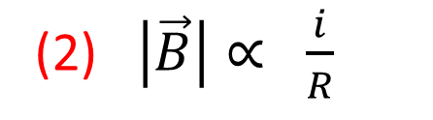
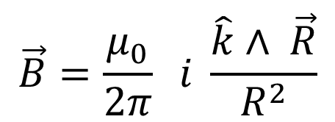
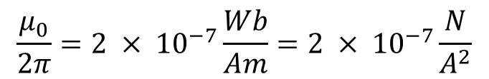

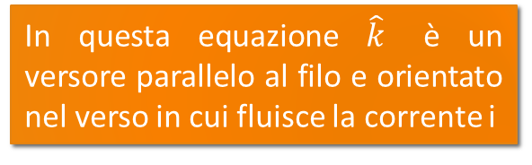
(2) $\left|\vec{B}\right|∝ \frac{i}{R}$
NEL S.I.
$$B= \frac{μ_{0}}{2π} \frac{i}{R}$$
(3)
LEGGE DI BIOT SAVART
Vettorialmente si ha:
$$\vec{B}=\frac{μ_{0}}{2π} i \frac{\hat{k}∧ \vec{R}}{R^{2}}$$
In questa equazione $\hat{k}$ è un versore parallelo al filo e orientato nel verso in cui fluisce la corrente i
$$\frac{μ_{0}}{2π}=2 × {10}^{−7}\frac{Wb}{Am}=2 × {10}^{−7}\frac{N}{A^{2}}$$
$μ_{0}=$ PERMEABILITÀ MAGNETICA NEL VUOTO

Slide 11
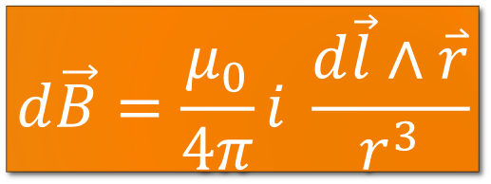
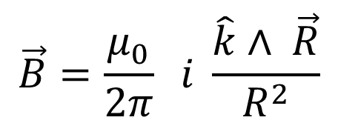
$$\vec{B}=\frac{μ_{0}}{2π} i \frac{\hat{k}∧ \vec{R}}{R^{2}}$$
La legge di Biot-Savart nella sua forma vettoriale ovvero:
fornisce l’induzione magnetica generata da un filo rettilineo indefinito percorso da corrente
Un’estensione di questa legge nota come prima legge elementare di Laplace permette invece di calcolare il vettore induzione magnetica B per un’arbitraria distribuzione di correnti
L’espressione analitica della prima legge elementare di Laplace è la seguente:
Rappresenta il contributo infinitesimo portato all’induzione magnetica in un punto P dello spazio individuato dal vettore posizione r da un tratto infinitesimo di filo dl percorso da corrente di intensità i
$$d\vec{B}=\frac{μ_{0}}{4π}i \frac{d\vec{l}∧\overset{⃑}{r}}{r^{3}}$$

Slide 12




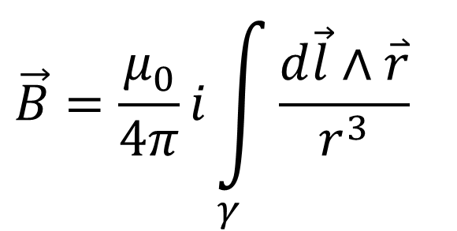

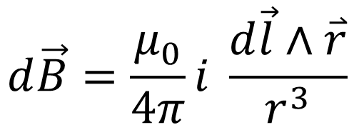



Prima legge elementare di Laplace
$$d\vec{B}=\frac{μ_{0}}{4π}i \frac{d\vec{l}∧\overset{⃑}{r}}{r^{3}}$$
$$i$$
(1)
$$\overset{⃑}{dB}$$
$$i$$
P
$$i$$
$$i$$
$$\vec{B}=\frac{μ_{0}}{4π}i\int_{γ}{\frac{d\vec{l}∧\overset{⃑}{r}}{r^{3}} }$$
$$θ$$
$$\vec{r}$$
$$\left|d\vec{l}\right|$$
Un circuito qualunque, può essere immaginato come diviso in tanti parti infinitesime a ciascuna delle quali si applica la (1). La somma di tutti i contributi $d\vec{B}$ in un punto P fornisce l’induzione magnetica in quel punto. Per questo motivo si integra su tutto il circuito $γ$ percorso da corrente. L’integrale di solito è piuttosto complicato

Slide 13
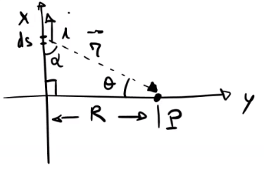
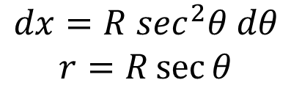

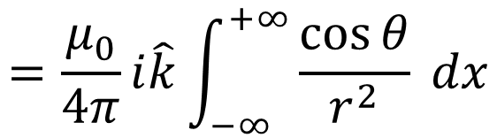




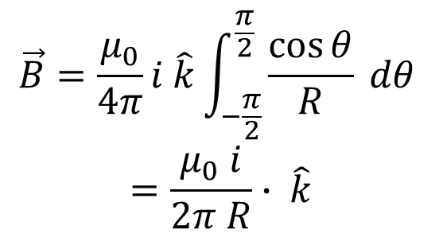
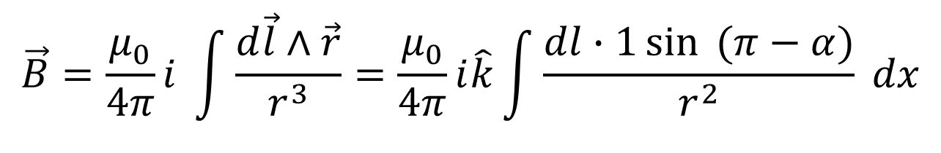
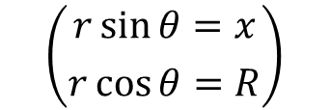

APPLICAZIONI DELLA PRIMA LEGGE DI LAPLACE
$$\left|d\vec{l}\right|$$
1) FILO RETTILINEO INDEFINITO
$$\sin{ (α)}$$
$$\vec{B}=\frac{μ_{0}}{4π}i \int{\frac{d\vec{l}∧\vec{r}}{r^{3}}}=\frac{μ_{0}}{4π}i\hat{k}\int{\frac{dl∙1\sin{ (π−α)}}{r^{2}} dx}$$
$$\frac{π}{2}+α+θ=π$$
$$α=\frac{π}{2}−θ$$
$\hat{k}$ è entrante nel foglio
$\sin{ \left(α\right)=\sin\left(\frac{π}{2}−θ\right)=cos}$ $θ$
$$=\frac{μ_{0}}{4π}i\hat{k}\int_{−∞}^{+∞}{\frac{\cos{θ}}{r^{2}} dx}$$
$$\vec{B}=\frac{μ_{0}}{4π}i \hat{k}\int_{−\frac{π}{2}}^{\frac{π}{2}}{\frac{\cos{θ}}{R} dθ }$$
$$=\frac{μ_{0} i}{2π R}∙ \hat{k}$$
$$\left({r\sin{θ}=x \atop r\cos{θ}=R}\right)$$
$$x=R\operatorname{tg}{θ}$$
$$dx=R \sec^{2}θ dθ$$
$$r=R\sec{θ}$$
Poiché:
si ha:
LEGGE DI BIOT SAVART

Slide 14

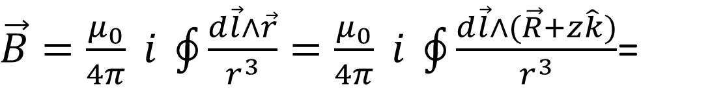



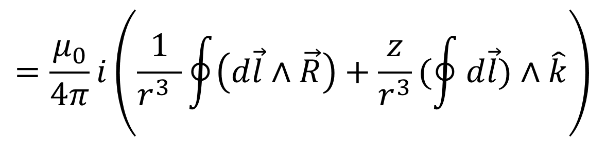

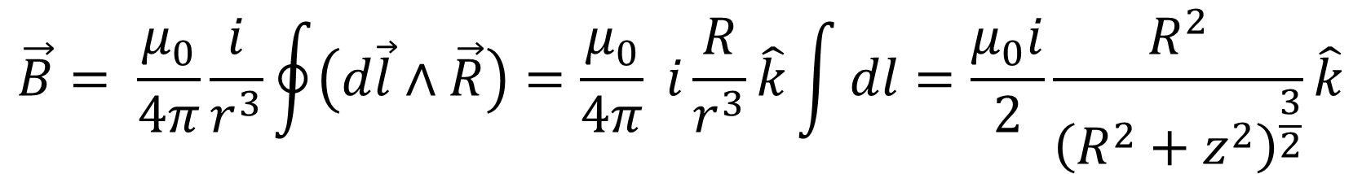

2) Spira circolare
z
$$\vec{r}= \vec{R}+z\hat{k}$$
P
$\vec{B}=\frac{μ_{0}}{4π} i \oint{\frac{d\vec{l}∧\vec{r}}{r^{3}}}=\frac{μ_{0}}{4π} i \oint{\frac{d\vec{l}∧(\vec{R}+z\hat{k})}{r^{3}}}$=
z
$$\vec{r}$$
$$=\frac{μ_{0}}{4π}i\left(\frac{1}{r^{3 }}\oint{\left(d\vec{l}∧\vec{R}\right)+\frac{z}{r^{3}}(\oint{d\vec{l}}})∧\hat{k}\right)$$
$$\vec{R}$$
>
$$i$$
$$dl$$
2 $π$R
$$\vec{B}= \frac{μ_{0}}{4π}\frac{i}{r^{3}}\oint{\left(d\vec{l}∧\vec{R}\right)=\frac{μ_{0}}{4π} i\frac{R}{r^{3}}\hat{k}}\int{dl}=\frac{μ_{0}i}{2}\frac{R^{2}}{{\left(R^{2}+z^{2}\right)}^{\frac{3}{2}}}\hat{k}$$

Slide 15

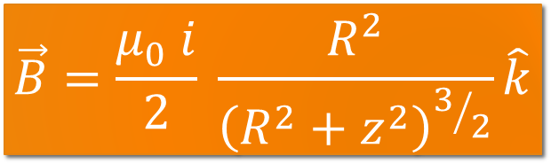
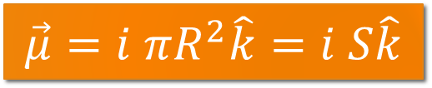
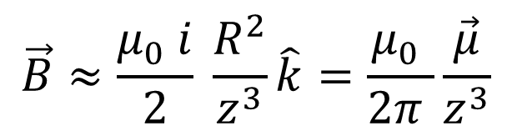
$$\vec{B}=\frac{μ_{0} i}{2} \frac{R^{2}}{{\left(R^{2}+z^{2}\right)}^{3/2}}\hat{k}$$
Riscriviamo:
Vediamo cosa succede quando il raggio della spira è molto più piccolo della distanza del punto P dalla spira ovvero quando:
$$R≪z$$
$$\vec{B}≈\frac{μ_{0} i}{2} \frac{R^{2}}{z^{3}}\hat{k}=\frac{μ_{0} }{2π }\frac{\vec{μ}}{z^{3}}$$
Dove abbiamo definito:
$$\vec{μ}=i πR^{2}\hat{k}=i S\hat{k}$$
MOMENTO MAGNETICO DELLA SPIRA

Slide 16
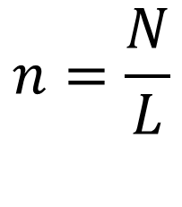
3) Solenoide cilindrico
$$n=\frac{N}{L}$$
(N è il numero totale di spire)
n= Numero di spire per unità di lunghezza
(L è la lunghezza del solenoide)
Un tratto di solenoide di lunghezza dz contiene dunque: $n dz$ spire equivalenti, ai fini del campo generato, ad un’unica spira percorsa da una corrente pari a: $i n dz$
Calcoliamo il contributo $\vec{\text{d}B}$ portato da questa spira all’induzione magnetica

Slide 17
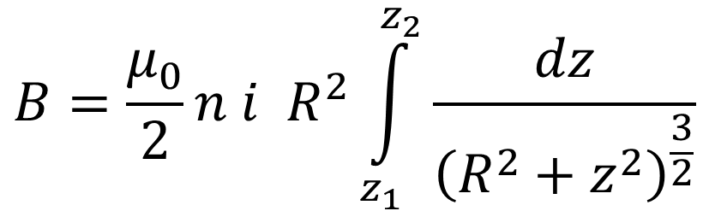
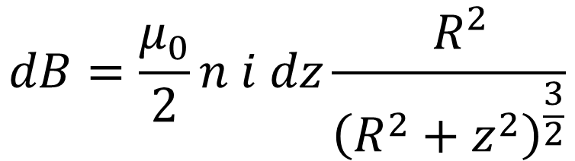
Solenoide cilindrico
$$dB=\frac{μ_{0}}{2}n i dz\frac{{ R}^{2}}{{\left(R^{2}+z^{2}\right)}^{\frac{3}{2}}}$$
Per ragioni di simmetria il campo risultante sarà diretto secondo l’asse del solenoide dunque facciamo solo i calcoli relativi al modulo
$$B=\frac{μ_{0}}{2}n i{ R}^{2}\int_{z_{1}}^{z_{2}}{\frac{dz}{{\left(R^{2}+z^{2}\right)}^{\frac{3}{2}}}}$$
Risolviamo l’integrale

Slide 18
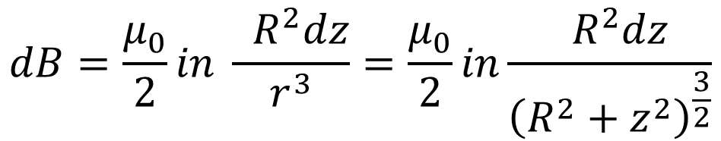
L
r
θ
R
P
z
z
Partiamo per semplicità dal campo prodotto da ciascuna spira in un generico punto P sull’asse z
$$dB=\frac{μ_{0}}{2}in \frac{{ R}^{2}dz}{r^{3}}=\frac{μ_{0}}{2}in\frac{{ R}^{2}dz}{{\left(R^{2}+z^{2}\right)}^{\frac{3}{2}}}$$

Slide 19
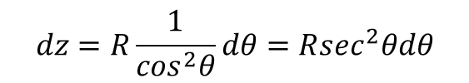
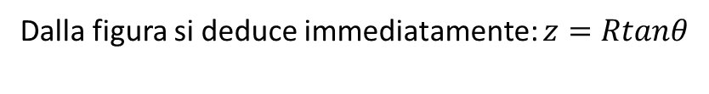
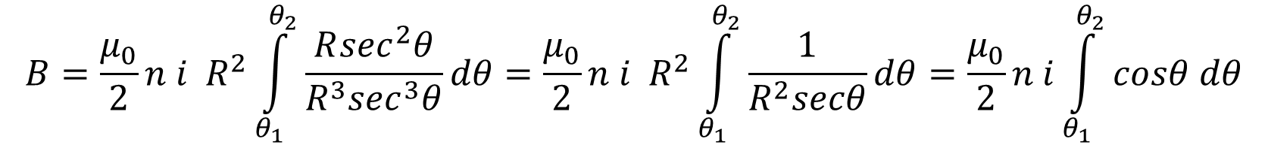
L
r
θ
R
P
z
z
Dalla figura si deduce immediatamente: $z=Rtanθ$
$$dz=R\frac{1}{\cos^{2}θ}dθ=R\sec^{2}θdθ$$
Se integriamo tra z₂ e z₁ ovvero tra i rispettivi angoli, si ha:
$$B=\frac{μ_{0}}{2}n i{ R}^{2}\int_{θ_{1}}^{θ_{2}}{\frac{R\sec^{2}θ}{R^{3}\sec^{3}θ}dθ=\frac{μ_{0}}{2}n i{ R}^{2}\int_{θ_{1}}^{θ_{2}}{\frac{1}{R^{2}secθ}dθ=\frac{μ_{0}}{2}n i\int_{θ_{1}}^{θ_{2}}{cosθ dθ}}}$$

Slide 20
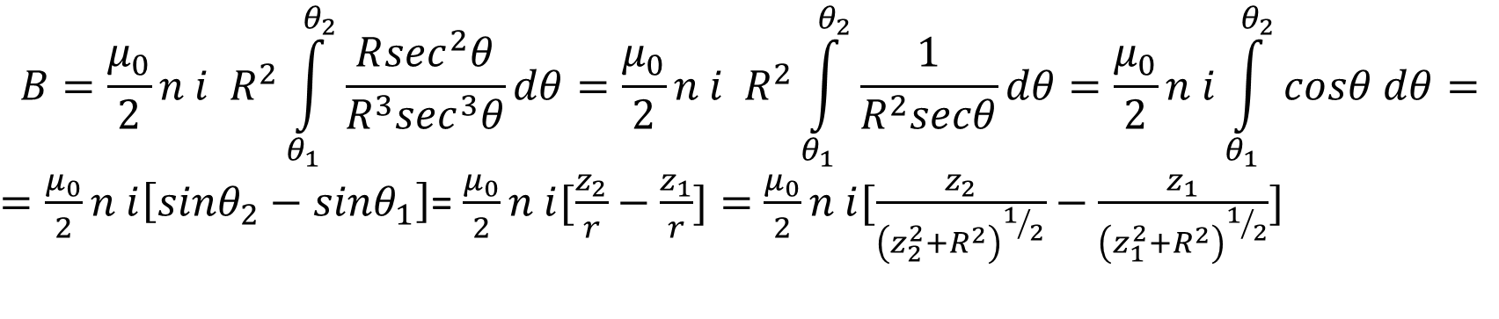
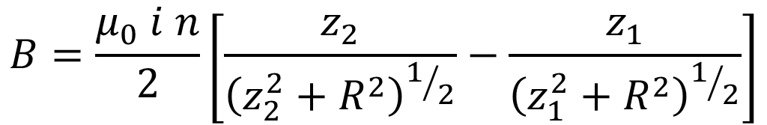
$$B=\frac{μ_{0}}{2}n i{ R}^{2}\int_{θ_{1}}^{θ_{2}}{\frac{R\sec^{2}θ}{R^{3}\sec^{3}θ}dθ=\frac{μ_{0}}{2}n i{ R}^{2}\int_{θ_{1}}^{θ_{2}}{\frac{1}{R^{2}secθ}dθ=\frac{μ_{0}}{2}n i\int_{θ_{1}}^{θ_{2}}{cosθ dθ=}}}$$
$=\frac{μ_{0}}{2}n i\left[sinθ_{2}−sinθ_{1}\right]$= $\frac{μ_{0}}{2}n i[\frac{z_{2}}{r}−$ $\frac{z_{1}}{r}]=$ $\frac{μ_{0}}{2}n i[\frac{z_{2}}{{\left(z_{2}^{2}+R^{2}\right)}^{1/2}}−$ $\frac{z_{1}}{{\left(z_{1}^{2}+R^{2}\right)}^{1/2}}]$
$$B=\frac{μ_{0} i n}{2}\left[\frac{z_{2}}{{\left(z_{2}^{2}+R^{2}\right)}^{1/2}}−\frac{z_{1}}{{\left(z_{1}^{2}+R^{2}\right)}^{1/2}}\right]$$
Formula generale per un solenoide di lunghezza finita

Slide 21
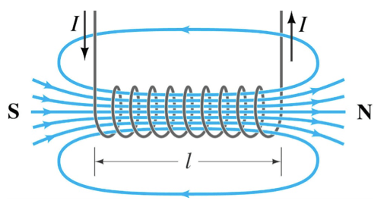
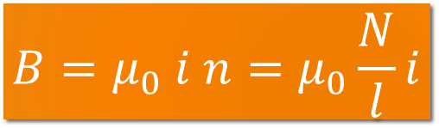
Se il punto P si trova all’interno del solenoide e questo ha lunghezza infinita ovvero se $\left|z_{1}\right|≫R$ e $\left|z_{2}\right|≫R$
$$B=μ_{0} i n=μ_{0}\frac{N}{l}i$$
Solenoide indefinito
Nella pratica un solenoide non può essere infinitamente lungo e le sue spire non sono piane. Tuttavia, per un solenoide di lunghezza L pari ad almeno 10 volte il suo diametro 2R, l’espressione appena riportata vale in tutti i suoi punti interni tranne in quelli molto vicini alle spire terminali

